Slide 2
Osnove izrade multimedijskog audio-vizualnog sadržaja

Slide 3
90 min | OSNOVE IZRADE MULTIMEDIJSKOG AUDIO-VIZUALNOG SADRŽAJA 1. dio
5 min | Uvod - DOS u sklopu projekta e-Škole
20 min | Priprema…
 | 1. korak Scenarij
 | 2. korak Knjiga snimanja / Storyboard
20 min | Što je još dobro znati…
 | Osnove prezentacije sadržaja videolekcija i njihovog dizajna
 | Poučavatelj u videolekciji
10 min | Upoznavanje sa značajkama i funkcionalnostima kamere na mobitelu
35 min | Izrada scenarija i knjige snimanja - praktični rad
 | Zadatak: snimiti video sadržaj - praktični rad izvan radionice
90 min | OSNOVE IZRADE MULTIMEDIJSKOG AUDIO-VIZUALNOG SADRŽAJA 2. dio
20 min | Osnove montažnog procesa
45 min | Postprodukcija i montaža - praktični rad
25 min | Filmska projekcija uz kokice

Slide 4
Osnove izrade multimedijskog audio-vizualnog sadržaja
1. dio

Slide 5
Uvod - DOS u sklopu programa e-Škole
U sklopu II. faze programa e-Škole izrađen je 51 DOS u formi interaktivnih videolekcija za osnovne škole (5.-8. razred) i opće gimnazije (1.-4. razred), objavljeni na Edutoriju:
- 43 predmetna DOS-a
- 8 interdisciplinarnih DOS-ova
Ukupno 1.352 interaktivne videolekcije (IVL)
Opći zahtjevi za IVL:
- Razrada - Elaborat 1 - Elaborat 2 - Knjiga snimanja - IVL => recenzijski postupak
- IVL vodi poučavatelj
- scenografija i kostimografija uz rekvizite
- trajanje 15 min/IVL
- podjela IVL na segmente
- interaktivni elementi (kvizovi, didaktičke igre, križaljke, simulacije, unos teksta, interaktivni video)
- multimedijski elementi (fotografije, ilustracije, 3D modeli, VR, itd.)
- video intervjui s predmetnim stručnjacima
- specifični sadržaji (isječci iz kazališnih predstava i igranih filmova, audio zapisi, itd.)
- korištenje prezentacijskih alata
- vrednovanja
IVL primjer: https://edutorij-admin-api.carnet.hr/storage/extracted/4440837/html/11951_Hrvatski_narodni_preporod.html

Slide 6
Priprema…

Slide 7
1. korak
Scenarij

Slide 8
1. korak - Scenarij
Videolekcija - snimljeni audio-vizualni sadržaj s ugrađenim multimedijskim elementima, izrađen metodički cjelovito i smisleno.
Koji su ciljevi vaše videolekcije?
Što želite da vaši učenici postignu/nauče?
Koji su ishodi učenja?
Ključ za izradu učinkovitih obrazovnih videolekcija je započeti s jasnim namjerama poučavanja i slijediti načela dizajna u skladu s multimedijskim učenjem.

Slide 9
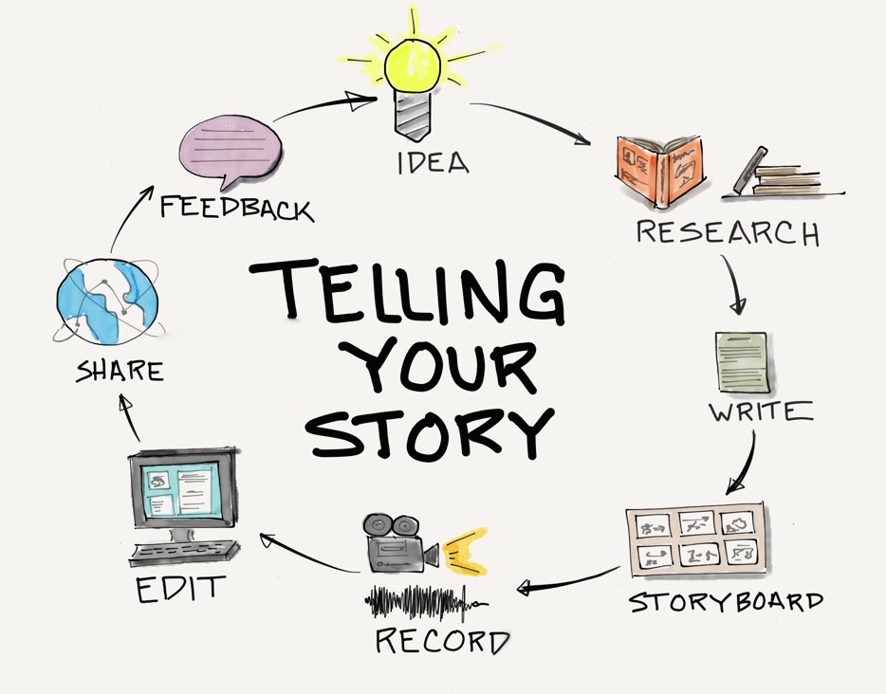
1. korak - Scenarij
Koraci:
- ideja
- scenarij
- knjiga snimanja/storyboard
- produkcija (snimanje)
- montaža i postprodukcija

Slide 10
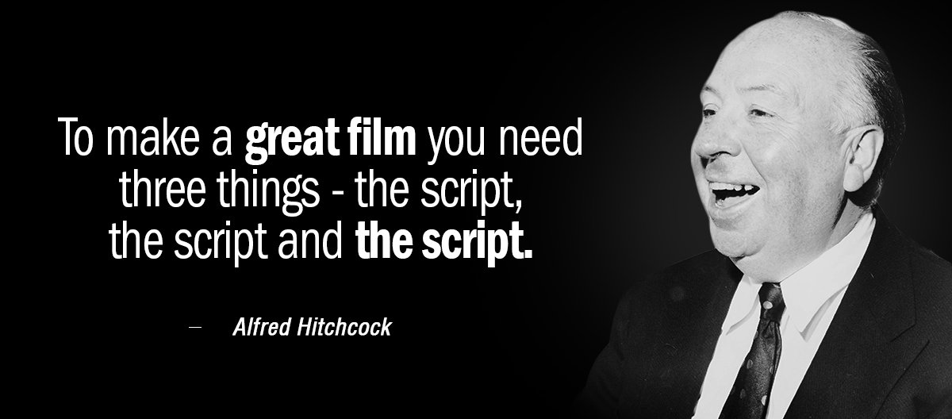

Slide 11
1. korak - Scenarij
Scenarij definira sadržaj i strukturu videolekcije te razrađuje prizornu
stranu videozapisa.
Scenarij će vam pomoći da tijek radnje bude smislen te da uspješno i smisleno ispričate priču.
a) sadržaj videolekcije
b) podjela na segmente
c) multimedijski elementi (i prezentacijski alati)

Slide 12
1. korak - Scenarij
a) Sadržaj videolekcije
Definirati kratki opis predmetnog sadržaja, zatim detaljnije razraditi:
- Tekst naracije poučavatelja mora biti napisan upravo onako kako bi trebao biti izgovoren.
- Tekst radnje/aktivnosti poučavatelja opisuje što se prikazuje/čuje u videolekciji te po potrebi pojašnjava povezivanje s multimedijskim elementima.

Slide 13
1. korak - Scenarij
b) podjela videolekcije na segmente:
uvod - budi znatiželju za učenjem i istraživanjem, kroz elemente motivacije i druge postupke (elementi motivacije treba biti prisutni i u ostalim segmentima videolekcije),
razradu sadržaja - moguće podijeliti i na više segmenata/podsegmenata, ovisno o složenosti teme.
završetak - zaključak, ponavljanje, sažimanje, sugestije za daljnje istraživanje i sl.
Segmente je potrebno posložiti na način da doprinose metodičkoj cjelovitosti videolekcije, povezanosti predmetnog sadržaja kojeg iznosi poučavatelj i multimedijskih elemenata te smislenim povezivanjem ishoda.

Slide 14
1. korak – Scenarij
c) definirati multimedijske elemente
Multimedijski elementi su samostalni mediji ili kombinacija različitih samostalnih medija koji trebaju nedvosmisleno i jasno prikazivati sadržaj izlaganja poučavatelja na koji se odnose ili nadovezuju te s njime moraju biti povezani.
Kategorije samostalnih medija:
- fotografija,
- ilustracija,
- zvučni zapis,
- 2D ili 3D animacija,
- element virtualne ili proširene stvarnosti (VR i AR)

Slide 15
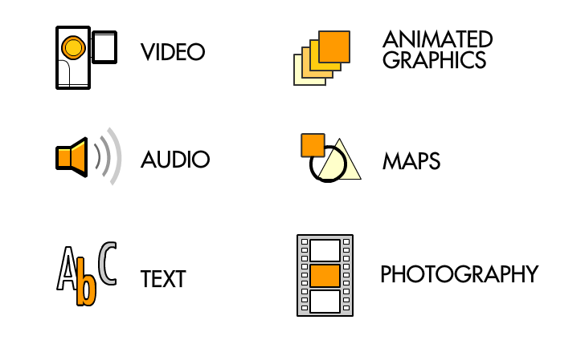
1. korak - Scenarij
Multimedijski elementi:
- atraktivni
- motivirajući
- moderni
- primjereni
- relevantni

Slide 16
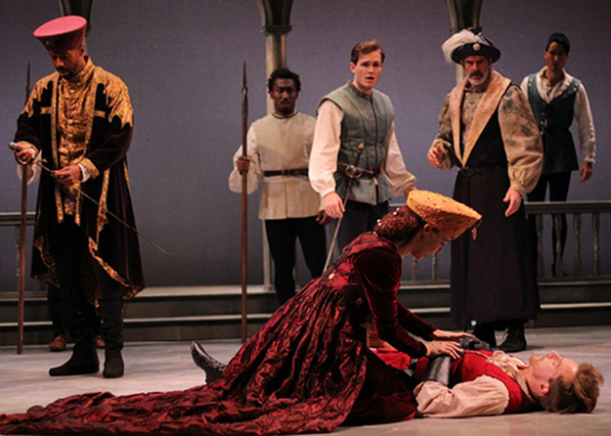
1. korak - Scenarij
U videolekciju moguće je integrirati i već postojeća autorska djela i prerade
autorskih djela, iz književnog, znanstvenog i umjetničkog područja:
● reprodukcije glazbenih djela (audio i videozapisi)
● prikazi likovnih djela (fotografije, 2D, 3D prikaz)
● odlomci književnih djela
● isječci iz igranih filmovi
● snimke kazališnih predstava
● kartografska djela
● zvučni zapis (npr. čitanje poezije)

Slide 17
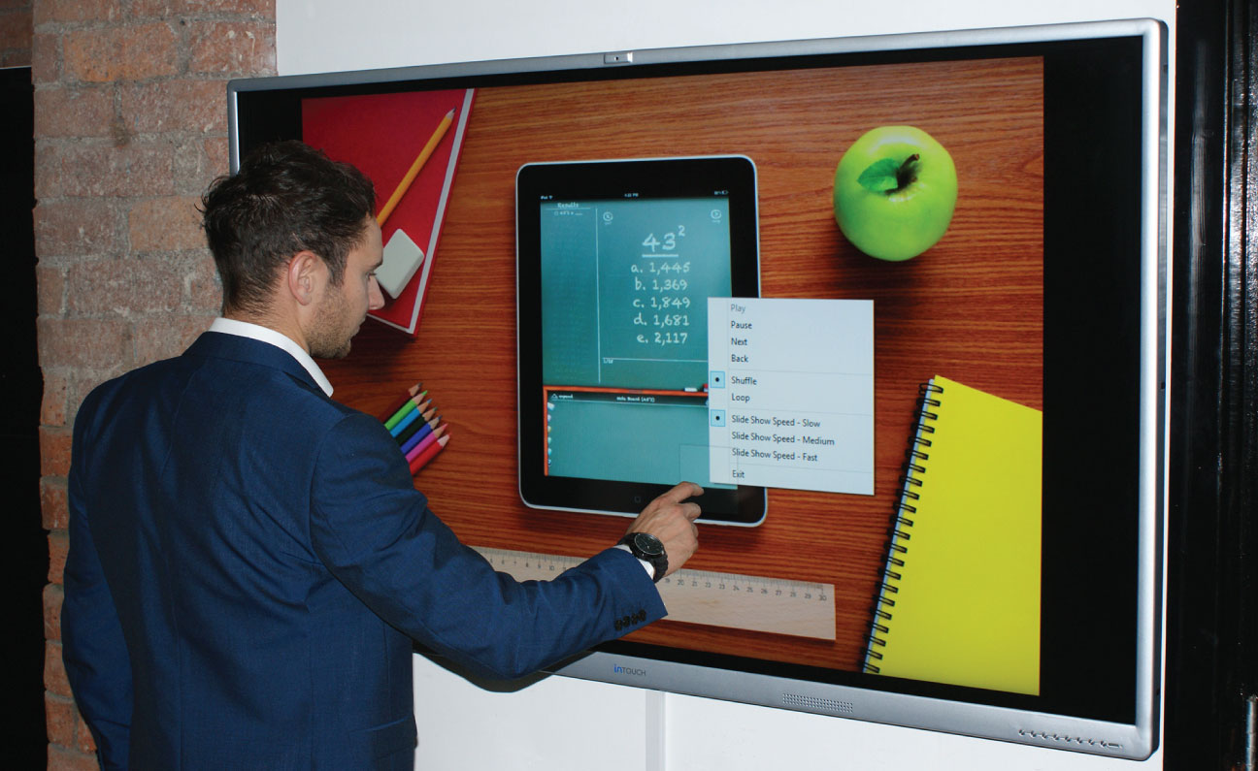
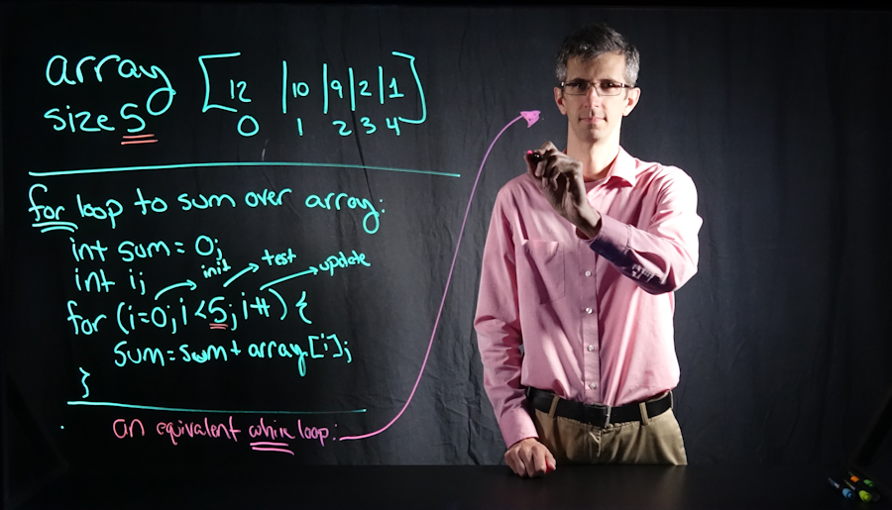
1. korak - Scenarij
Prezentacijski alati
Zaslon s funkcijom dodira
Osvijetljena prozirna ploča (engl. lightboard)

Slide 18
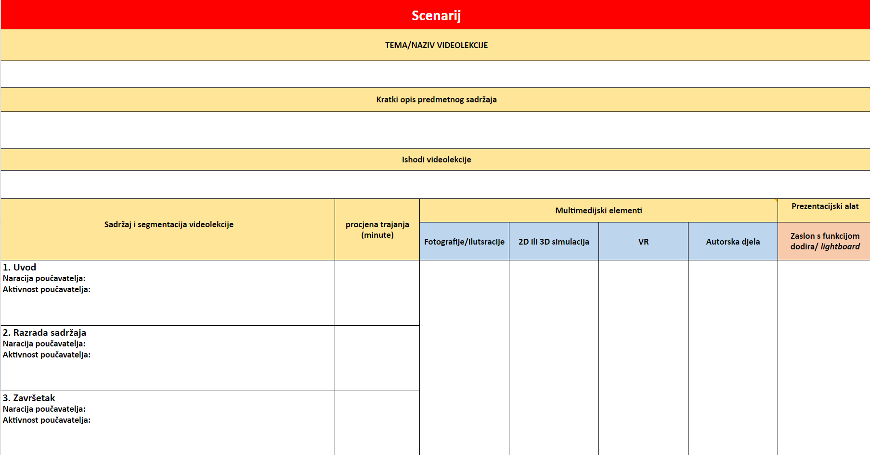
1. korak - Scenarij
https://docs.google.com/spreadsheets/d/11XhJm5pGlSKCMbluMunn13Lel0xRpnbk/edit#gid=652887695

Slide 19
2.korak
Knjiga snimanja / Storyboard

Slide 20
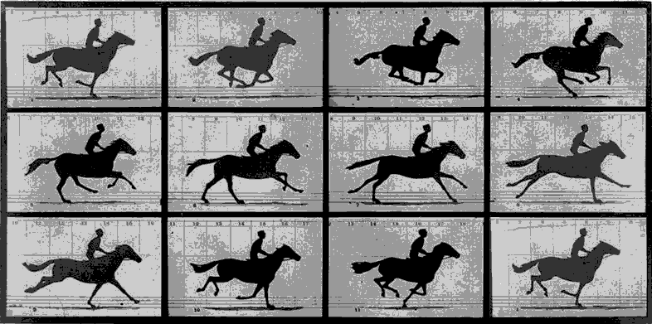
2. korak - Knjiga snimanja / Storyboard
Knjiga snimanja podrazumijeva razrađen sadržaj videolekcije kroz
podjelu na scene i kadrove prema kronološkome redoslijedu zamišljenog videozapisa.
FRAME (SLIČICA) - osnovna jedinica video zapisa. Video zapis sastoji se od niza statičnih “sličica” koje nazivamo frame-ovima. Više poveznih statičnih sličica odnosno frame-ova čine pokretnu sliku.
Video frame rate (FPS - frames per second/sličica po sekundi) - navodi broj sličica odnosno frame-ova (zasebnih slika) koji se prikazuju u 1 sekundi.
KADAR - u procesu snimanja kadar traje od početka snimanja (od trenutka kada upalimo kameru) do kraja snimanja (kada kameru ugasimo). U procesu montaže kadar traje od reza do reza (od montažnog prijelaza do sljedećeg montažnog prijelaza), što ga definira i kao osnovni element montaže. Više kadrova čini scenu.
SCENA - podrazumijeva zbivanje radnje u jednom prostoru i vremenu te se sastoji od više kadrova, ali i jedan kadar moze činiti scenu.

Slide 21
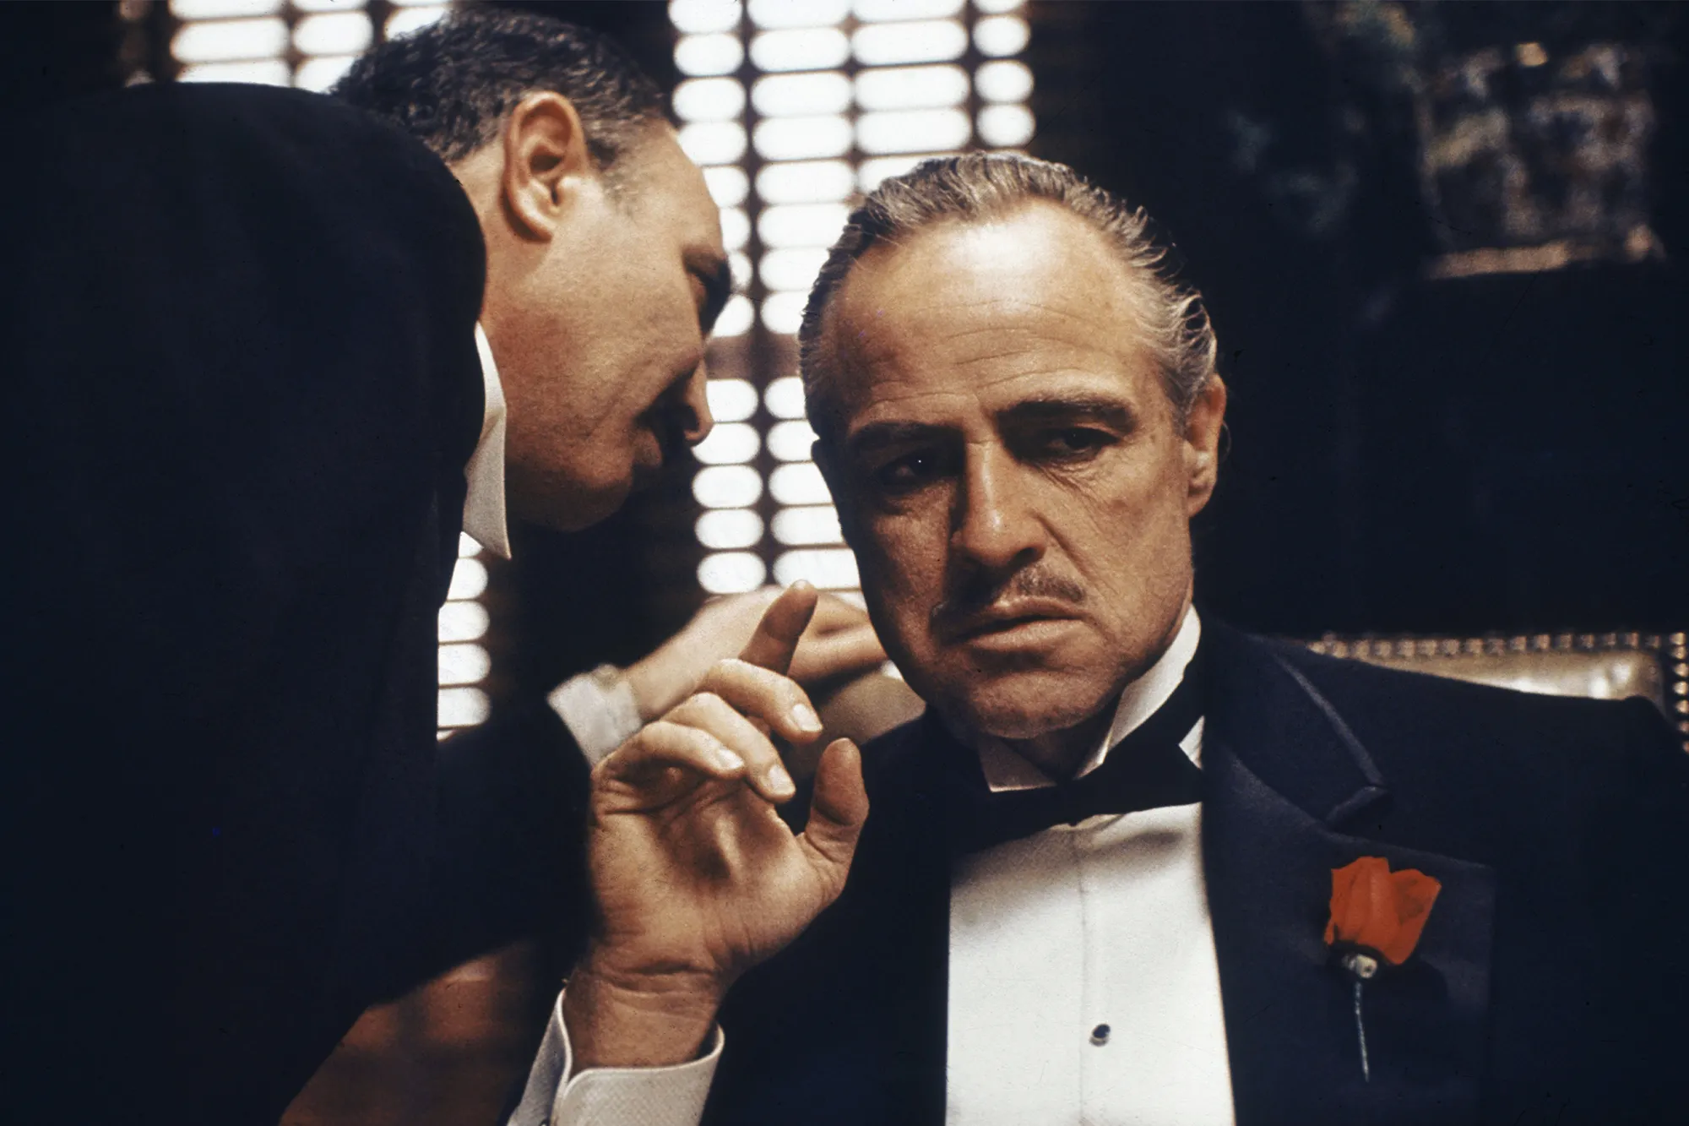
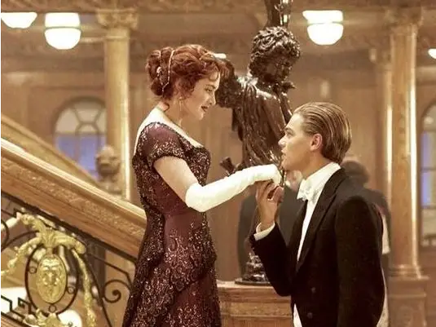
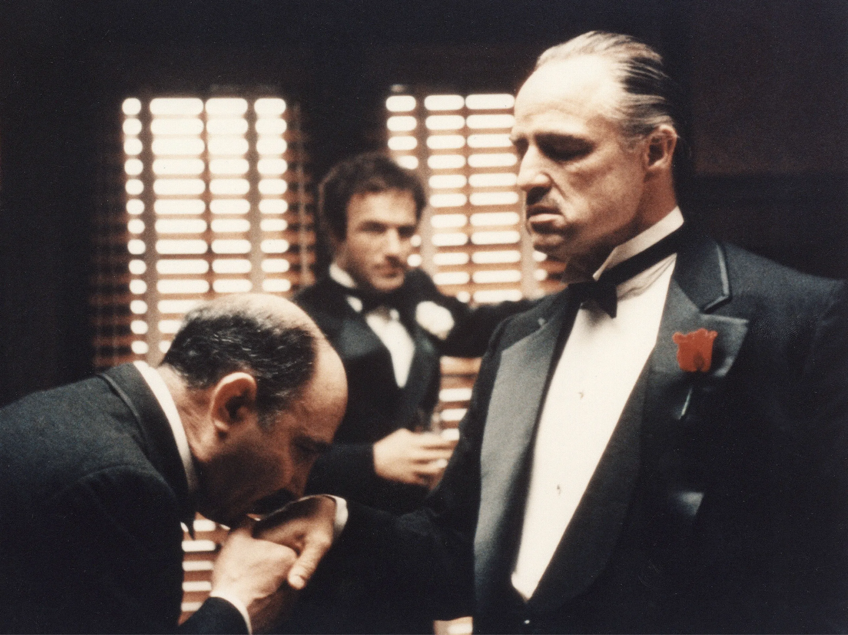
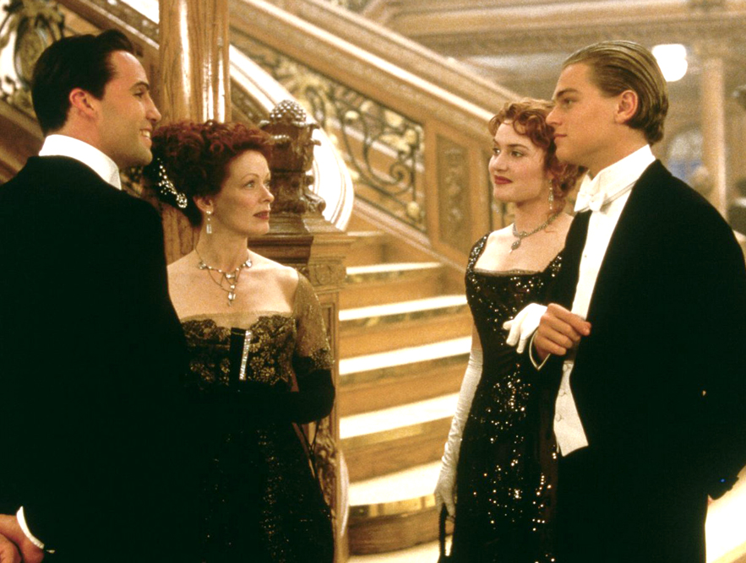
2. korak - Knjiga snimanja / Storyboard
kadar 1
1 scena
kadar 2

Slide 22
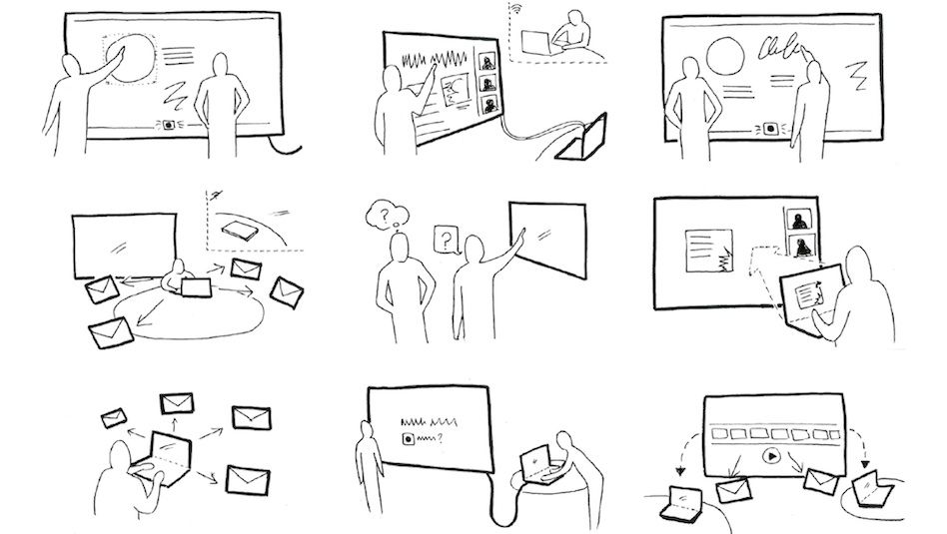
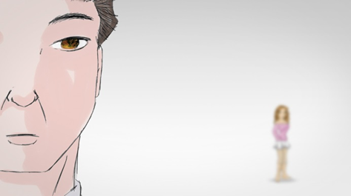
2. korak - Knjiga snimanja / Storyboard
- opis scena uključujući redni broj, mjesto radnje, svjetlosne i atmosferske uvjete u postupku snimanja
- opis kadrova uz skice, uključujući njihov sadržaj, parametre snimanja (stanje kamere, plan snimanja, kut snimanja, i dr.), opis zvukova (monolog, dijalog, glazba), te duljinu kadra
- opis multimedijskih elemenata uz skice elemenata

Slide 23
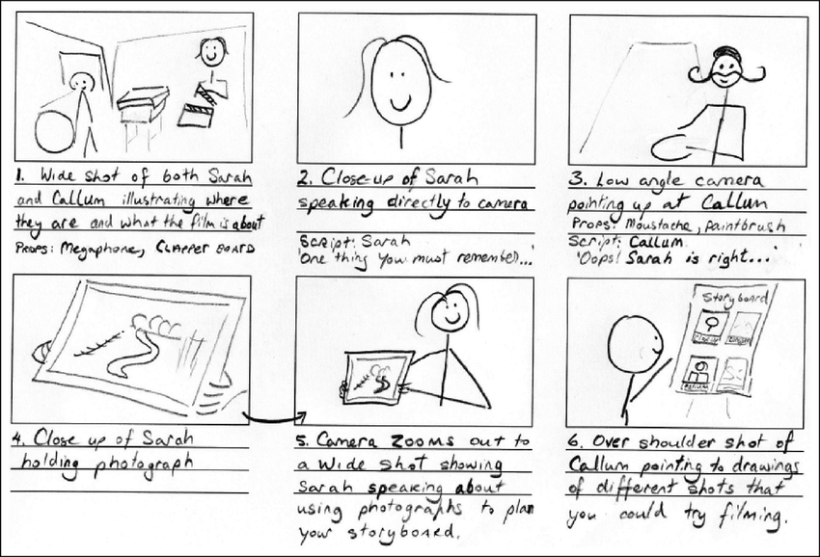

Slide 24
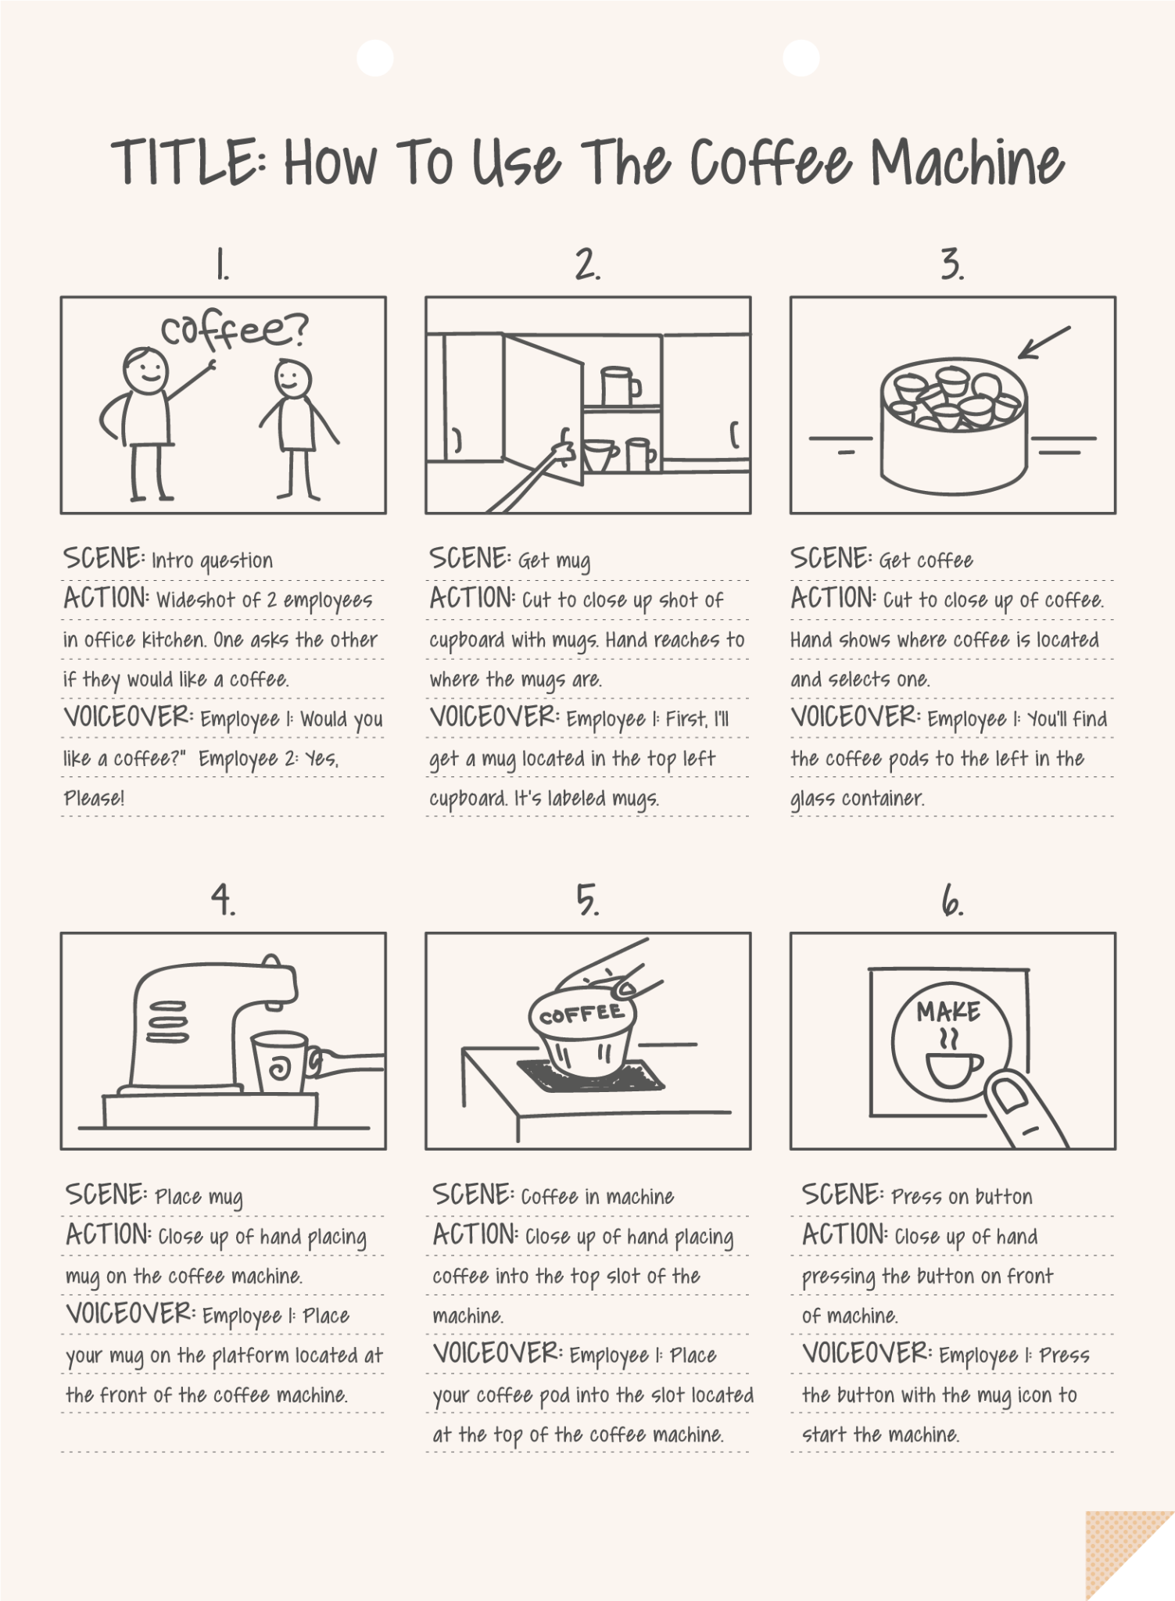

Slide 25
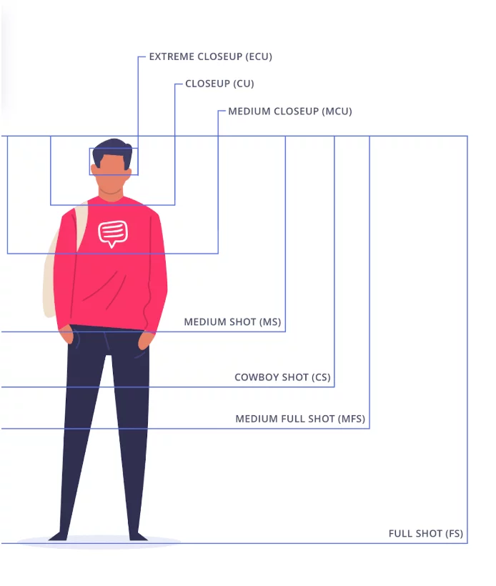
2. korak - Knjiga snimanja / Storyboard
Parametri snimanja:
mjesto radnje (opis)
- interijer - INT.
- eksterijer - EKST.
stanje kamere
- statična
- dinamična
plan snimanja (kadar)
- total ili opći plan - najširi plan prostora
- polutotal - nešto uži plan
- srednji plan - prikaz cijelog tijela
- američki plan - osoba od koljena naviše
- blizi plan - osoba od prsa naviše
- krupni plan - prikazuje glavu/lice
- detalj plan - prikazuje jedan detalj u krupnom planu
- (kadar isključivo ilustrativnog sadržaja)

Slide 26
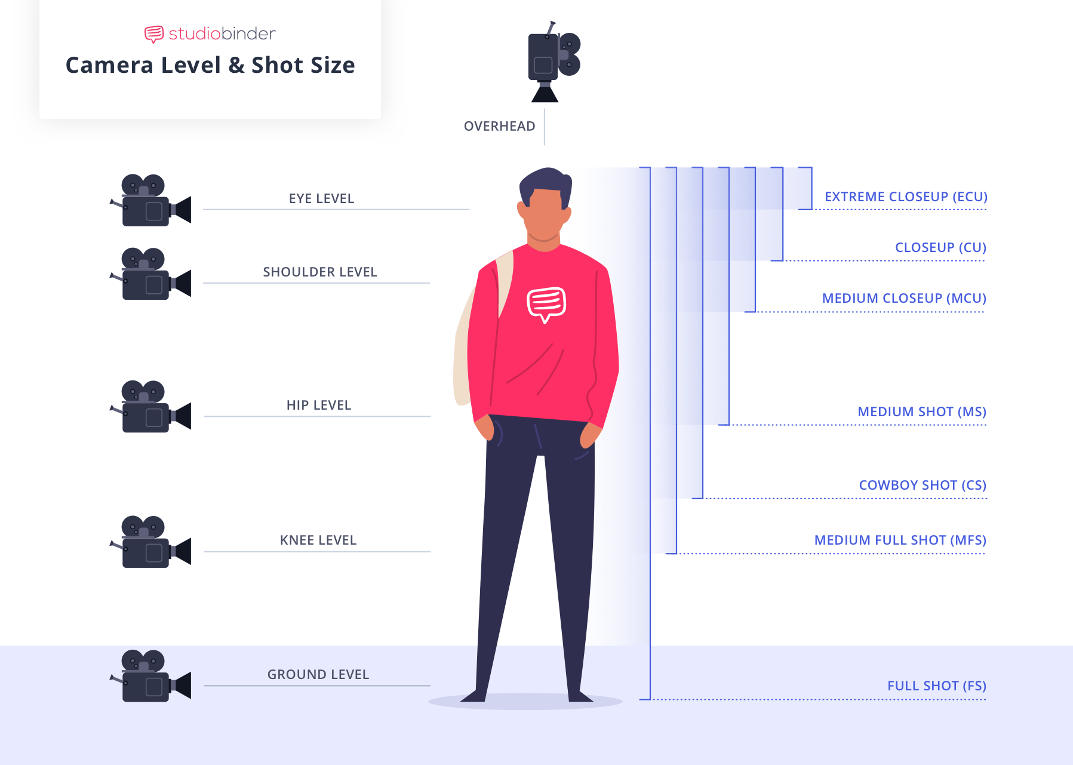
2. korak - Knjiga snimanja / Storyboard
kut snimanja (rakurs)
- ravnina očiju
- donji (žablji)
- gornji (ptičji)
- kosi (nakošen nalijevo ili nadesno)
rasvjeta
- prirodno svjetlo (EKST.)
- umjetna rasvjeta (INT.)
zvuk
- monolog
- dijalog
- glazba
duljina kadra
- ovisi o potrebama sadržaja
kut snimanja
plan snimanja

Slide 27
2. korak - Knjiga snimanja / Storyboard
https://docs.google.com/spreadsheets/d/11vt4ROVEiTwn5ZFaqUE7nFIy8eOC188d/edit#gid=108957305

Slide 28
Pozor…
Što je još
dobro znati…

Slide 29
Osnove prezentacije sadržaja i videolekcija i njihovog
dizajna

Slide 30
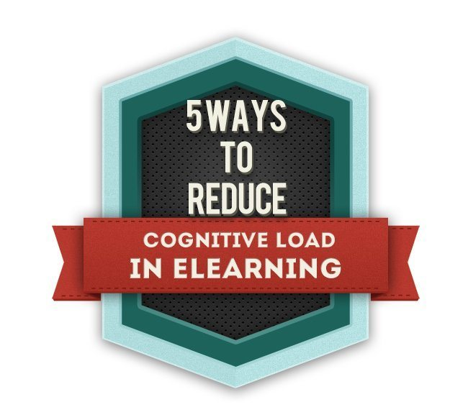
Smjernice za učinkovitu prezentaciju sadržaja videolekcija i njihov dizajn u skladu s načelima multimedijskog učenja
Cilj oblikovanja obrazovnog multimedijskog sadržaja: da učenici što bolje shvate, zapamte i razumiju određenu nastavnu građu.
Multimedijski elementi moraju se koristiti svrhovito s ciljem pojašnjavanja, motivacije i približavanja kompleksnih koncepata.
Kvalitetan multimedijski sadržaj potiče aktivne kognitivne procese i dovodi do smislenog učenja.

Slide 31
Smjernice za učinkovitu prezentaciju sadržaja videolekcija i njihov dizajn u skladu s načelima multimedijskog učenja
Način na koji se prezentira cjelokupan sadržaj videolekcija i njihov cjelokupan vizualni dizajn mora imati za cilj
izbjegavanje povećanja kognitivnog
opterećenja učenika.
Pri tome se treba voditi smjernicama za prezentaciju
sadržaja videolekcija i njihov vizualni dizajn treba biti
u skladu s kognitivnom teorijom multimedijskog učenja.

Slide 32
Kognitivna teorija multimedijskog učenja
engl. Cognitive Theory of Multimedia Learning (CTML), autor teorije psiholog Richard E. Mayer
Mayerov model kognitivne teorije multimedijskog učenja Mayer, R. E. (2009). Multimedia learning (2nd ed). New York: Cambridge University Press

Slide 33
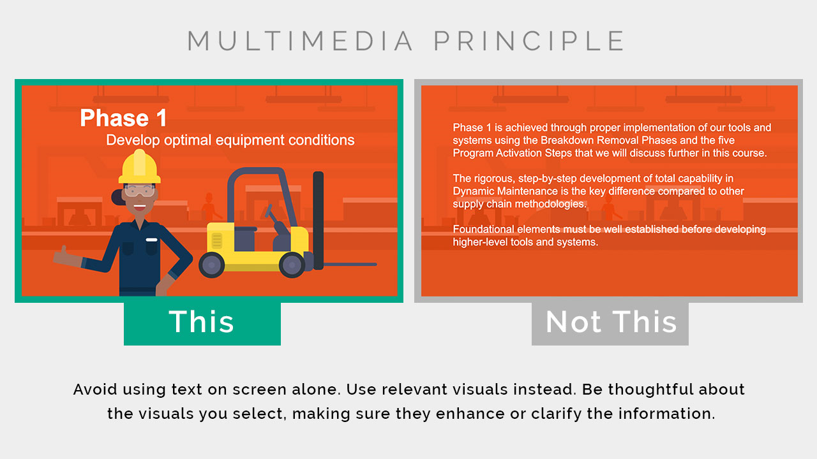
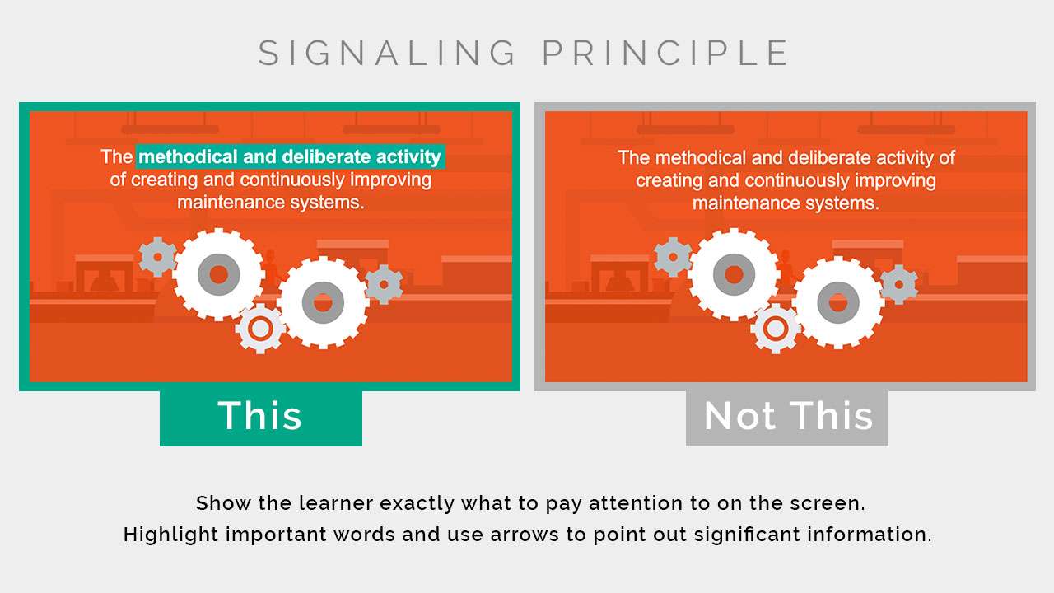
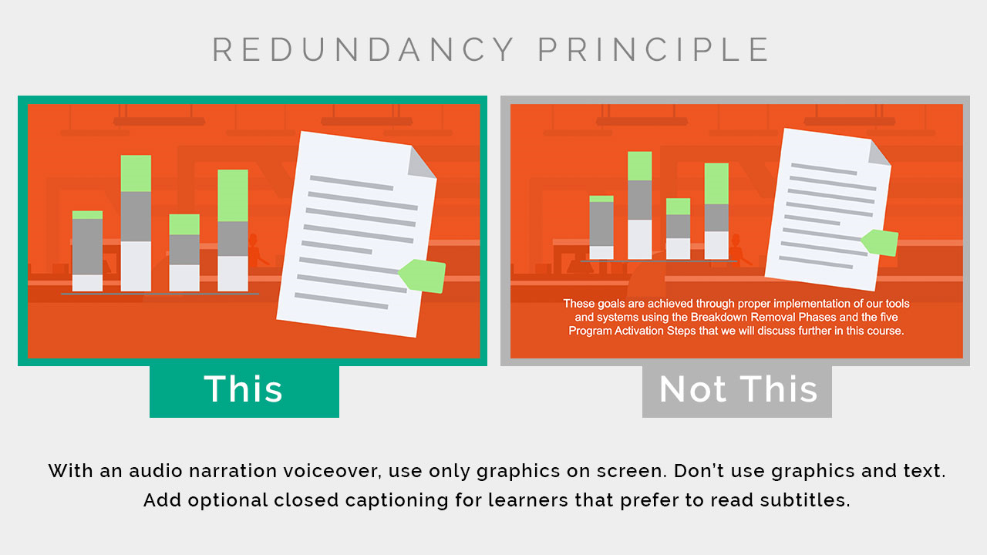
Metodičke smjernice za multimedijske elemente
Princip multimedije
Princip signaliziranja
Princip prostorne blizine
Princip vremenske usklađenosti
Princip modaliteta
Princip (izbjegavanja) redundancije
Princip koherencije
Princip personalizacije
Princip (uranjanja) imerzije
https://waterbearlearning.com/mayers-principles-multimedia-learning/

Slide 34
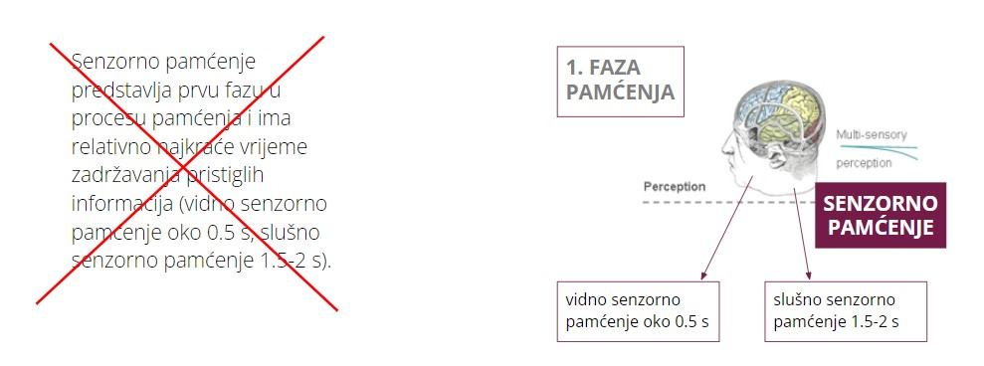
Princip multimedije
engl. Multimedia principle
Ljudi bolje uče iz teksta i slike nego samo iz teksta.
- kada je tekst objašnjen
i slikom, učenici imaju
mogućnost stvoriti
verbalne i vizualne
modele nastavnog
sadržaja te ih povezati

Slide 35
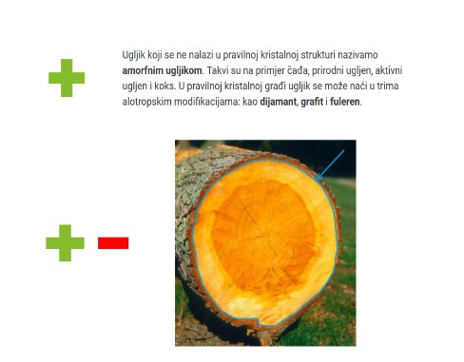
Princip signaliziranja
engl. Signaling principle
Ljudi bolje uče kada postoje znakovi koji naglašavaju organizaciju važnih sadržaja.
- naglašavanja su moguća:
u tekstu
u slikama (statičnima i dinamičnima)
u govoru

Slide 36
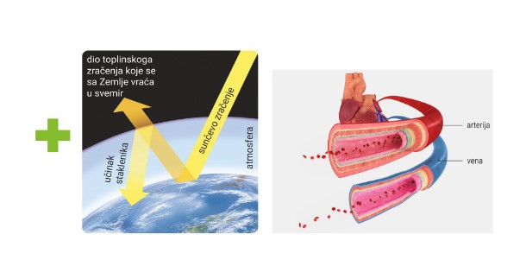
Princip prostorne blizine
engl. Spatial Contiguity principle
Ljudi bolje uče kada su odgovarajuće riječi i slike predstavljene blizu, a ne daleko jedna od druge na stranici ili zaslonu.
- objašnjenje sadržaja u blizini
samog sadržaja na slici

Slide 37
Princip vremenske usklađenosti
engl. Temporal Contiguity principle
Ljudi bolje uče kada se odgovarajuće riječi i slike prezentiraju istovremeno, a ne slijedno.
- naracija treba pratiti odvijanje prezentacije; usklađenost naracije i prikaza

Slide 38
Princip modaliteta
engl. Modality principle
Ljudi bolje uče kada se prezentiraju slika i naracija (izgovoreni tekst) nego kada se prezentiraju slika i pisani tekst.
- razlog: slika i pisani tekst idu kroz vizualni kanal, a slika (video/animacija) i naracija koriste vizualni i auditorni kanal
Primjer primjene principa modaliteta (BBC Knowledge Explainer DNA)

Slide 39
Princip (izbjagavanja) redundancije
engl. Redundancy principle
Ljudi bolje uče kada se prezentiraju slika i naracija (izgovoreni tekst) nego kada se prezentiraju slika, naracija i pisani tekst.
- razlog: slika (video/animacija) i veća količina teksta prikazani zajedno opterećuju vizualni kanal koji je ograničenog kapaciteta
Preporuke za video/animaciju:
- koristiti naraciju za opis procesa, ideje, sadržaja
- omogućiti uključivanje/isključivanje titlova
- koristiti tekst unutar videa (u oblačićima) s manjim brojem riječi i ne istovremeno s naracijom
- izbjegavati čitanje teksta (u oblačićima) ako su tekst i slike prikazani simultano

Slide 40
Princip koherencije
engl. Coherence principle
Ljudi bolje uče kada su dodatni sadržaji isključeni umjesto uključeni.
- razlog: zanimljivi, ali manji bitni ili nerelevantni sadržaji odvlače pažnju od bitnih sadržaja te otežavaju proces mentalne organizacije sadržaja
Preporuke:
- zanimljive sadržaje bolje je staviti u etapu psihološke pripreme i uvođenja učenika u rad (motivacija)
- izbjegavati animirane ikone i poveznice
- izbjegavati nepotrebne zvučne efekte, glazbu u pozadini
- video/animacija: ne stavljati pozadinsku glazbu istovremeno s naracijom

Slide 41
Princip personalizacije
engl. Personalization principle
Ljudi bolje uče iz multimedijske prezentacije kada je naracija u razgovornom, a ne u formalnom stilu.
- razlog: učenici su više uronjeni u sadržaj ako im se direktno obraća
Preporuke:
- narator treba koristiti izravan, jasan i jednostavan način izražavanja
- razgovorni stil
- topao i relaksirajući tonalitet glasa
- korištenje prvog i drugog lica jednine (primijetila sam, jeste li i vi…)

Slide 42
Princip (uranjanja) imerzije
engl. Immersion principle
Ljudi bolje uče s imerzivnim medijima (npr. 3D video doživljen kroz VR naočale) nego s manje imerzivnim medijima (npr. ekvivalentni video s uputama prikazan na 2D ekranu), kada su imerzivne lekcije osmišljene u skladu s načelima instrukcijskog dizajna i mogućnostima medija.
- razlog: veća prisutnost može navesti učenika da uloži više kognitivnog napora u razumijevanje obrazovnog sadržaja
Kršenje principa je dopušteno u sljedećoj situaciji:
- korištenje videozapisa, animacija i interaktivnih elemenata čija namjena nije pojašnjavanje obrazovnog sadržaja, nego se koriste u svrhu procjene znanja i ilustriraju postavljeno pitanje
- bit će bez naracije
- mogu uključivati pozadinsku glazbu
- mogu uključivati zvučni efekt uz točan ili netočan odgovor

Slide 43
Korisna literatura
Bouki, V., Economou, D., & Angelopoulou, A. (2011). Cognitive theory of multimedia learning and learning videos design: The redundancy principle. Proceedings of the 29th ACM International Conference on Design of Communication, 271–277. Pisa, Italy: ACM.
Mateljan, V., Širanović, Ž. Vladimir Šimović, V. (2009) Prijedlog modela za oblikovanje multimedijskih web nastavnih sadržaja prema pedagoškoj praksi u RH, Informatologia, vol 42, no 1, str. 38-44. Link na članak.
Mayer, R. E. (2009). Multimedia learning (2nd ed). Cambridge ; New York: Cambridge University Press.
Makransky, G., Mayer, R.E. (2022). Benefits of Taking a Virtual Field Trip in Immersive Virtual Reality: Evidence for the Immersion Principle in Multimedia Learning. Educational Psychology Review, vol. 34, str. 1771–1798. https://doi.org/10.1007/s10648-022-09675-4
Pirker, J., Dengel, A. (2021). The Potential of 360-Degree Virtual Reality Videos and Real VR for Education - A Literature Review, IEEE Computer Graphics and Applications, doi: 10.1109/MCG.2021.3067999. Link na članak.
Wiley University Services (bez dat.). Principles of Multimedia Learning, https://ctl.wiley.com/principles-of-multimedia-learning/

Slide 44
Poučavatelj u videolekciji…

Slide 45
Uloga poučavatelja u videolekciji
Prisutnost poučavatelja u videolekciji privlači učenike..
Uloga poučavatelja u videolekciji je da, dodatno, uz pomoć različitih vrsta multimedijskih elemenata pojasni i približi studentima kompleksne koncepte, pa tako poučavatelj:
- potiče i održava motivaciju studenata za sadržaj
- omogućuje studentima potpunije razumijevanje sadržaja
- osigurava djelotvornije usvajanje novih pojmova i sadržaja
- pruža podršku u razvijanju strategija učenja

Slide 46
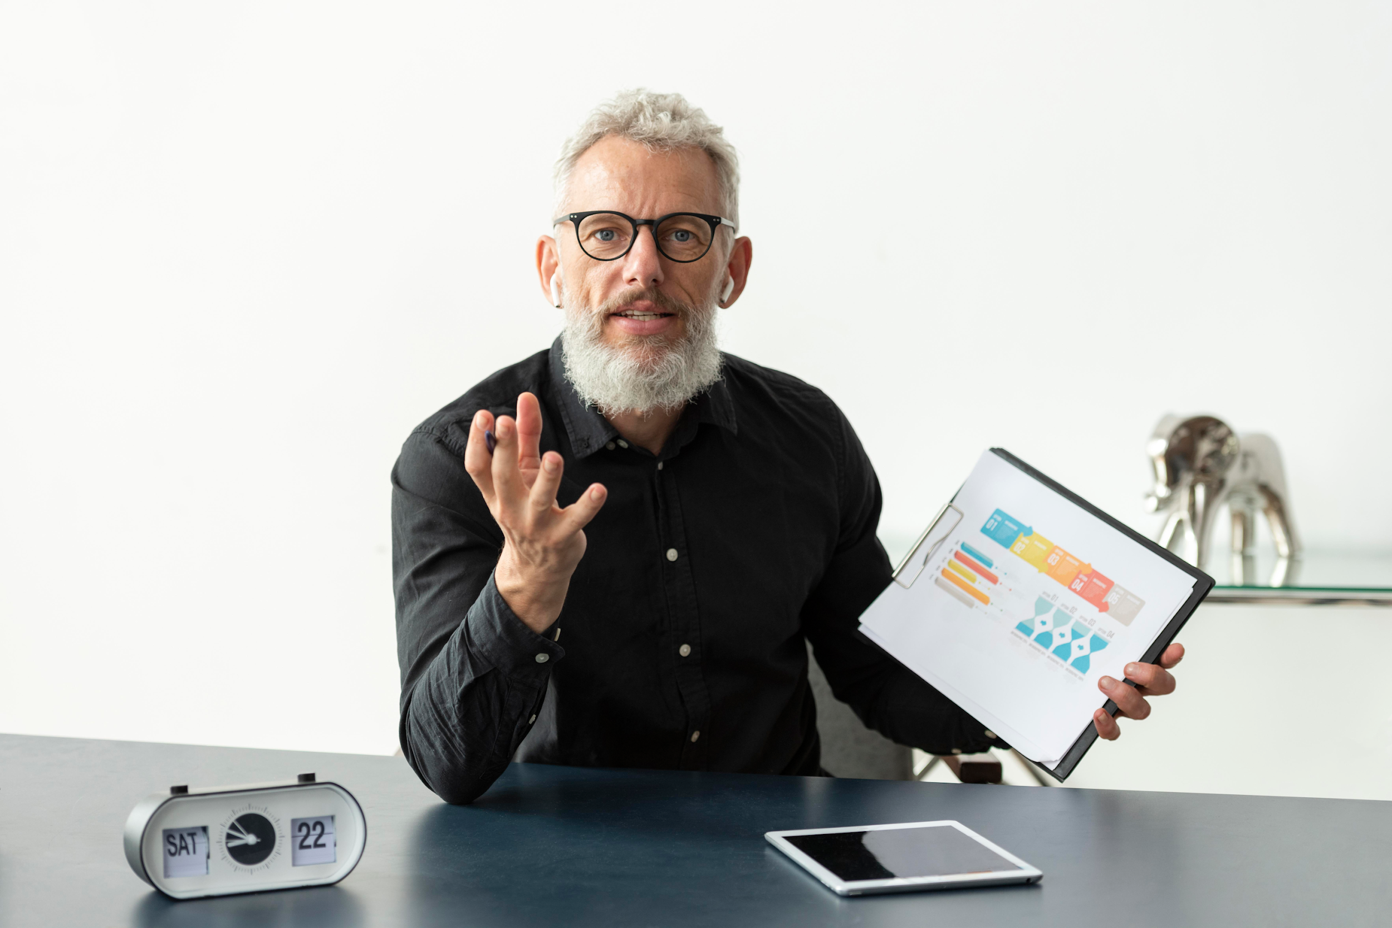
Uloga poučavatelja u videolekciji
Poučavatelj najavljuje i uvodi studente u pojedini multimedijski element, a po završetku pojedinog multimedijskog elementa se na njega po potrebi dodatno osvrće.
Pri tome poučavatelj treba biti “svoj” i „učiniti to osobnim“. Osobniji dojam može biti privlačniji i od visoko produciranih profesionalnih snimaka.
Poučavatelj treba govoriti razgovornim stilom s entuzijazmom, radije nego formalnim stilom, odbaciti strah od pogrešaka i percepciju da treba izbjegavati humor i spontanost.

Slide 47
“Nastup” poučavatelja
- poučavatelj ne bi trebao ostavljati dojam da čita tekst ispred kamere već da poučava u učionici
- ima iskustvo poučavanja, izrazito dobro poznaje predmetni sadržaj i siguran je u predmetni sadržaj koji iznosi, organiziran je i jasno se izražava
- obraća se učenicima kao da s njima razgovara u relativno neformalnom i ležernom okružju - obraća im se s ležernošću, entuzijazmom i adekvatnom brzinom
- u poučavanje unosi emocije, živahnost i energiju, koristi prikladne geste i govor tijela → nije statičan dok priča i „nastupa“
- izravno uključuje studente u interakciju, izravno im se obraća u 2. licu množine
- osobnom interpretacijom sadržaja i autentičnošću pozitivno djeluje na motivaciju učenikai angažira ih, motivira ih na aktivno sudjelovanje, učenje i praćenje sadržaja

Slide 48
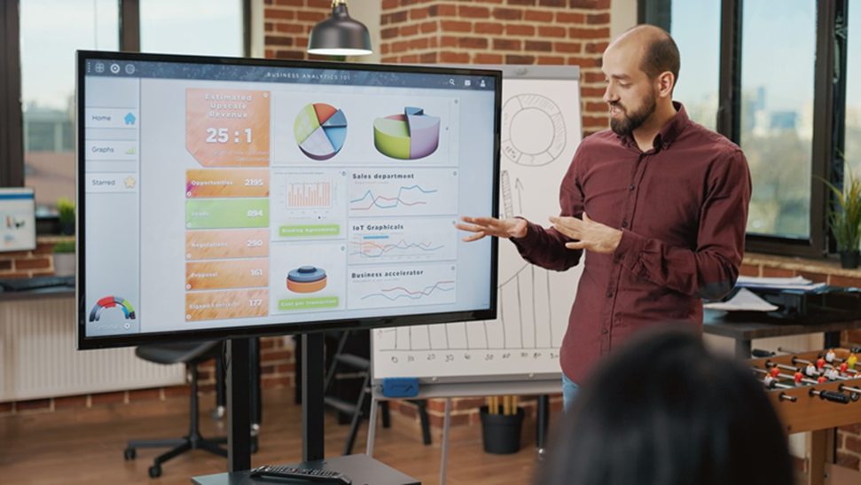
“Nastup” poučavatelja
- uz pomoć multimedijskih elemenata pojašnjava i približava složene koncepte – mentorska uloga
- uvodi učenike u pojedini multimedijski element
- koristi suvremene prezentacijske alate (npr. zaslon s funkcijom dodira, osvijetljenu prozirnu ploču)
- koristi svoju “pozadinu” tijekom “nastupa” (npr. demonstira pomoću “pozadine”, pokazuje na “nešto” u pozadini kao u učionici pred učenicima)

Slide 49
Na primjer:
- gestikulacija i mimika lica – biti opušten, pokazati emocije, slobodno se nasmijati, pokazati čuđenje, razmišljanje, zamišljanje…
- pokazivati na „prikaze“ u “pozadini”
- naglašavati pojedine riječi, mijenjati tempo govora
- pokreti ruku/tijela dok se govori - pokreti koji su prikladni, smisleni i povezani s onim o čemu se govori (npr. prvi razlog… / drugi razlog… - pokazati rukom nabrajanje)
- osobna interpretacija i autentičnost (npr. ja bih to ovako…)
- izravno se obraćati učenicima u neformalnom ležernom okružju (npr. e sada ne idite nikuda… / a ovdje postaje najzanimljivije…)
- prvo ćemo proći kroz opći pregled… – pokret rukama, a zatim ćemo prijeći na detalje kako se lekcija nastavlja… – pokret rukom
- oni su kombinacija… – pokazati rukom
- zar ne… – pokret rukom
- dijelove rečenice možete premjestiti – pokret rukom
- možda postoji razlika…, razmislite…/sada zamislite da… – izraz lica, pokret rukom

Slide 50
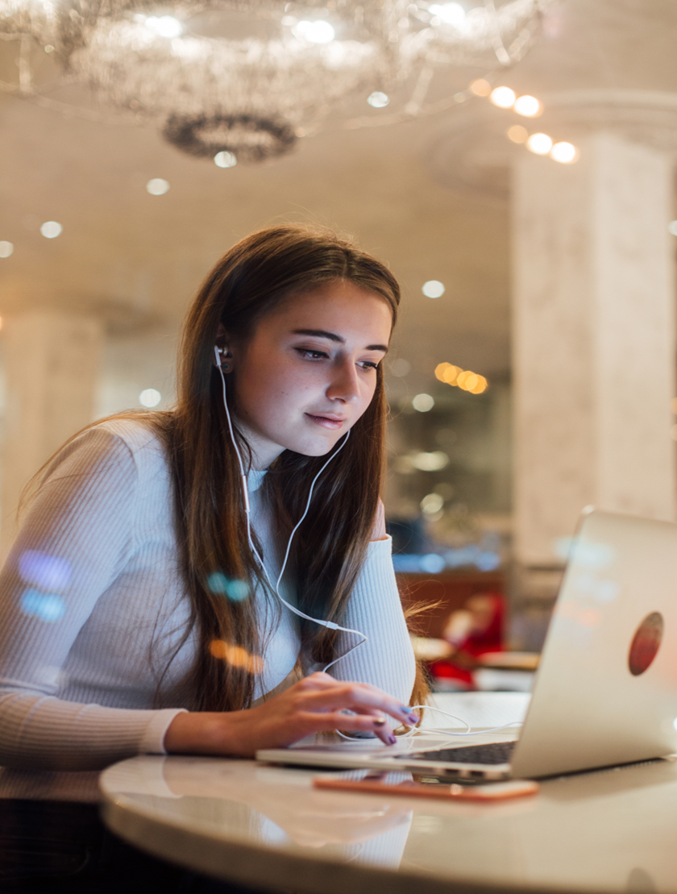
Primjeri iz videolekcija:
VIDEOLEKCIJA 1
https://www.youtube.com/watch?v=4H3-2smRJJY
VIDEOLEKCIJA 2
https://www.youtube.com/watch?v=So6JcJGdOKI
VIDEOLEKCIJA 3
https://www.youtube.com/watch?v=RB8cDdvj5uc
VIDEOLEKCIJA 4
https://www.youtube.com/watch?v=TR0JZiapxXM
VIDEOLEKCIJA 5
https://www.youtube.com/watch?v=CdCKgQQWNv8

Slide 51
Upoznavanje sa značajkama i funkcionalnostima kamere na mobitelu

Slide 52
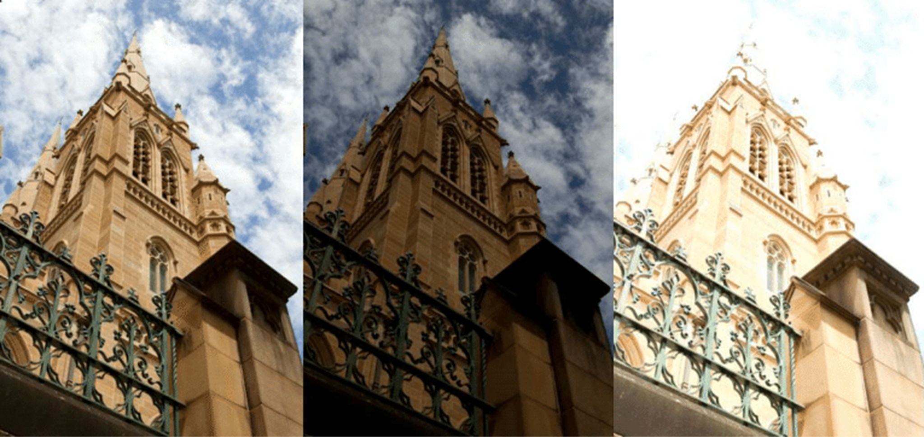
Produkcija
EKSPOZICIJA – količina svjetla koja pada na senzor

Slide 53
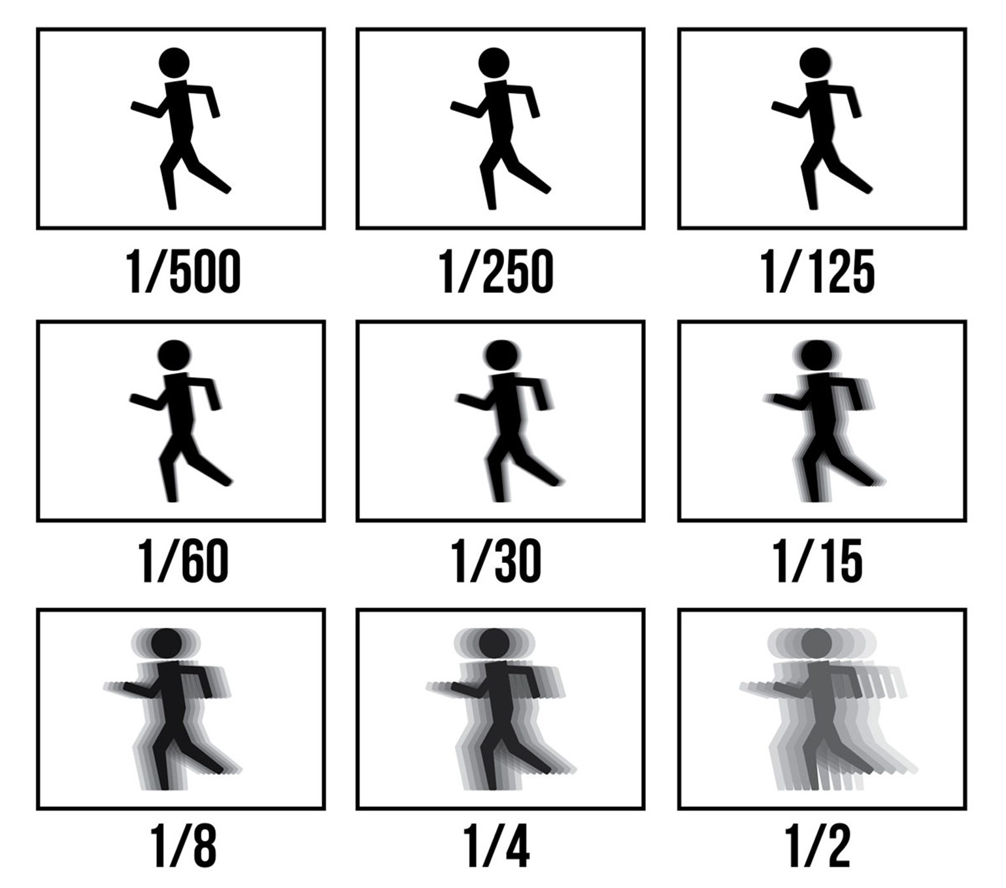
Produkcija
BRZINA ZATVARAČA/SHUTTER SPEED – duljina vremena u kojem je senzor izložen svjetlu

Slide 54
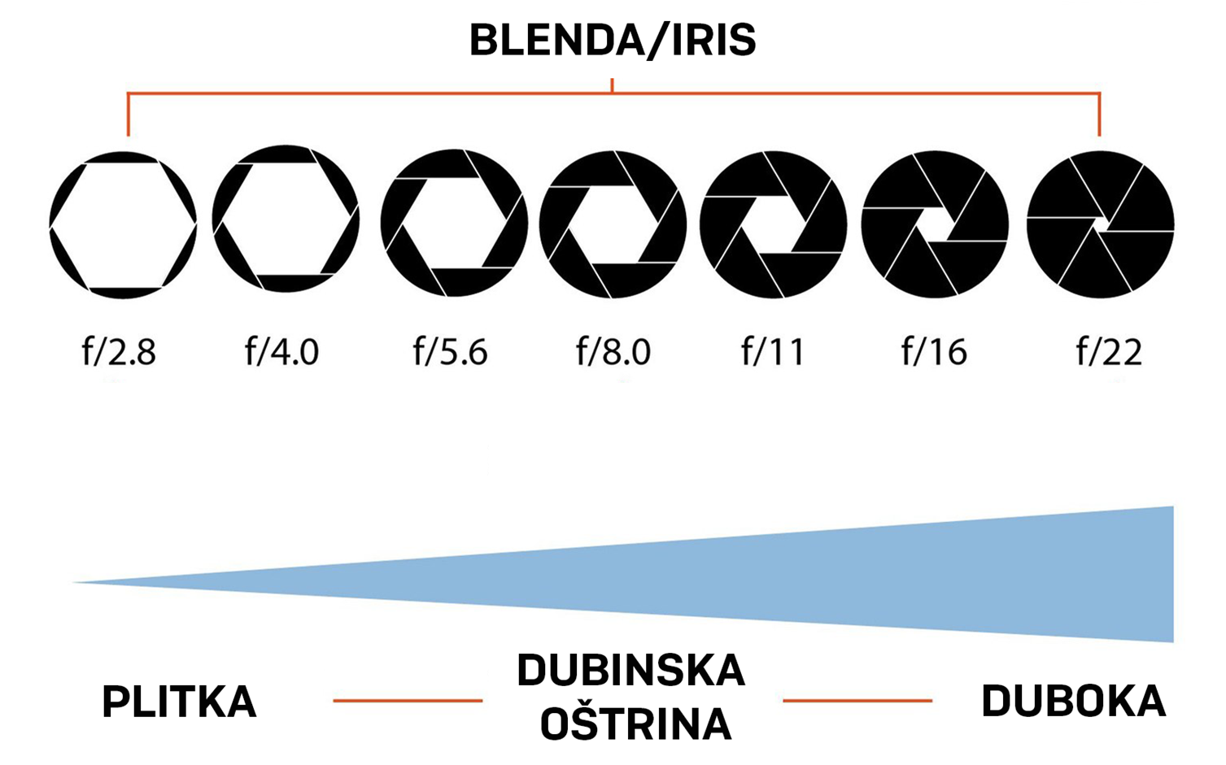
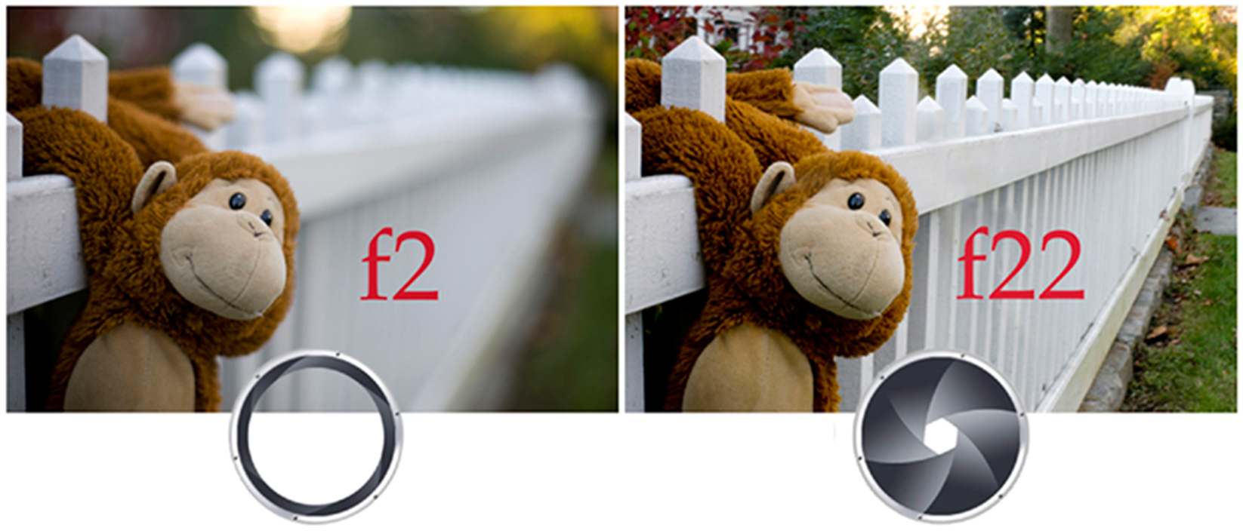
Produkcija
BLENDA/IRIS – mehanizam putem kojeg se regulira količina svjetlosti koja pada na senzor aparata
DUBINSKA OŠTRINA - pri manjem otvoru blende dubinska oštrina je veća, a pri većem otvoru je manja

Slide 55
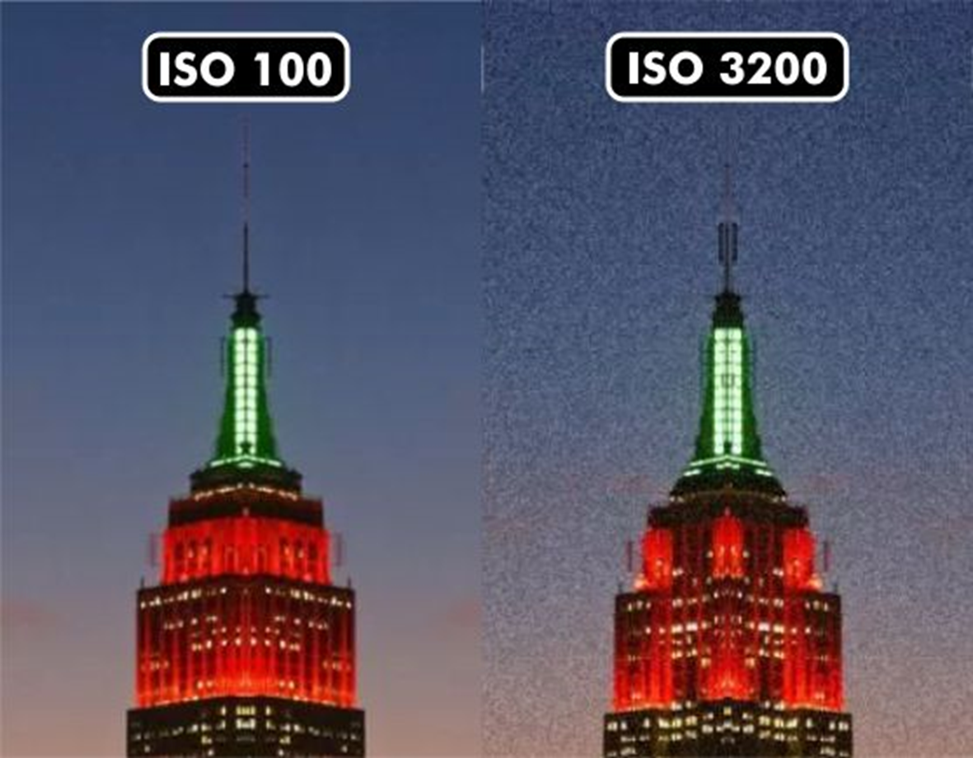
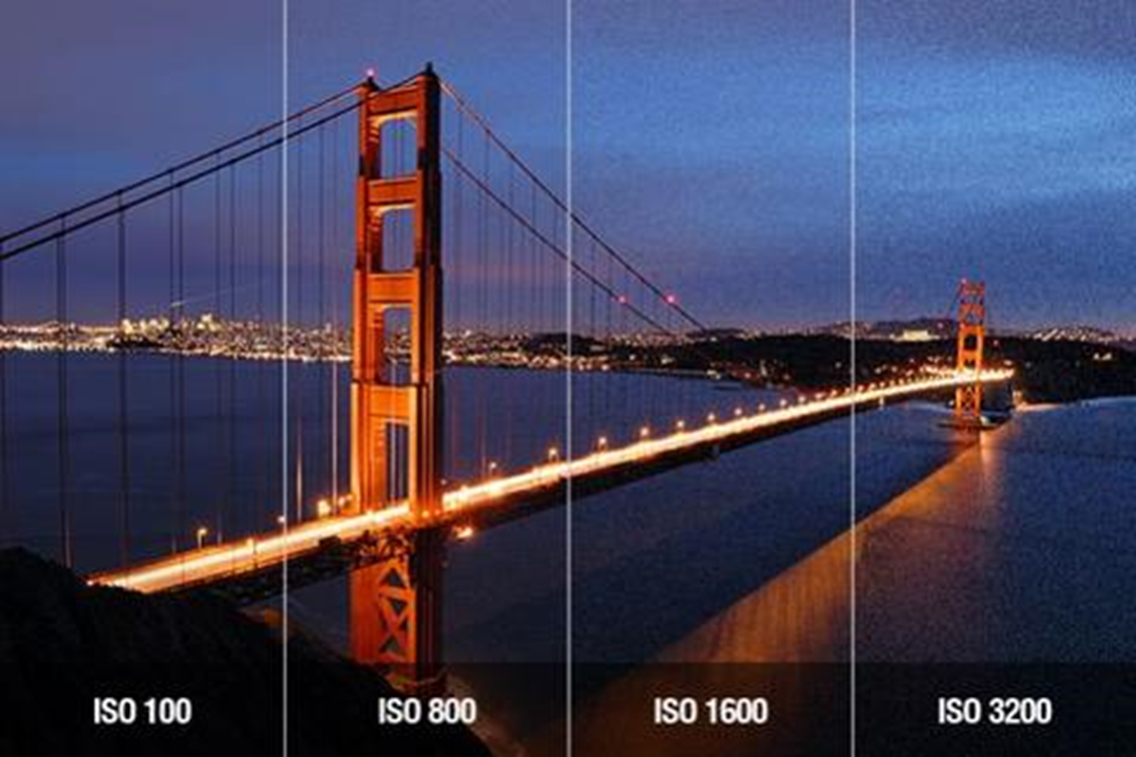
Produkcija
ISO – mjera osjetljivosti senzora slike - što je manji broj manje je “zrno” i obratno

Slide 57
Produkcija
BALANS BIJELE/WB – koristi se za podešavanje prikaza bijele boje, ljudsko oko se prirodno prilagodi i uvijek prepozna bijelu - kameru moramo mi usmjeriti

Slide 58
Produkcija

Slide 59
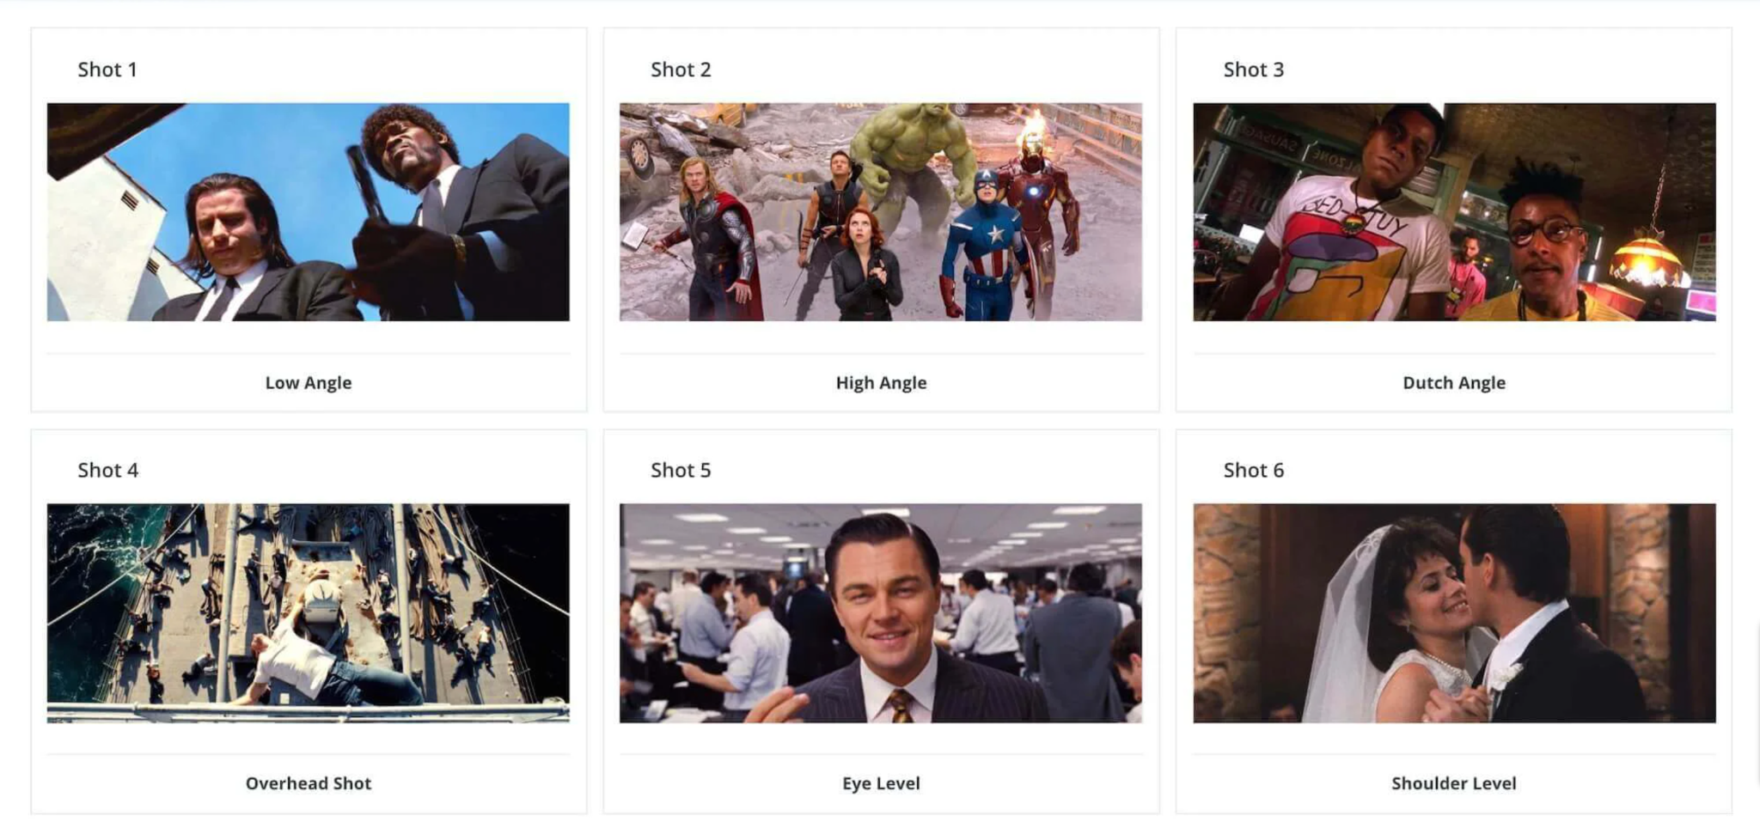
Produkcija
KUTOVI SNIMANJA - rakursi: gornji, donji - razina pogleda, kosi(dutch)

Slide 60
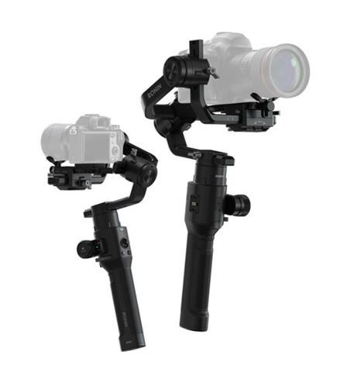
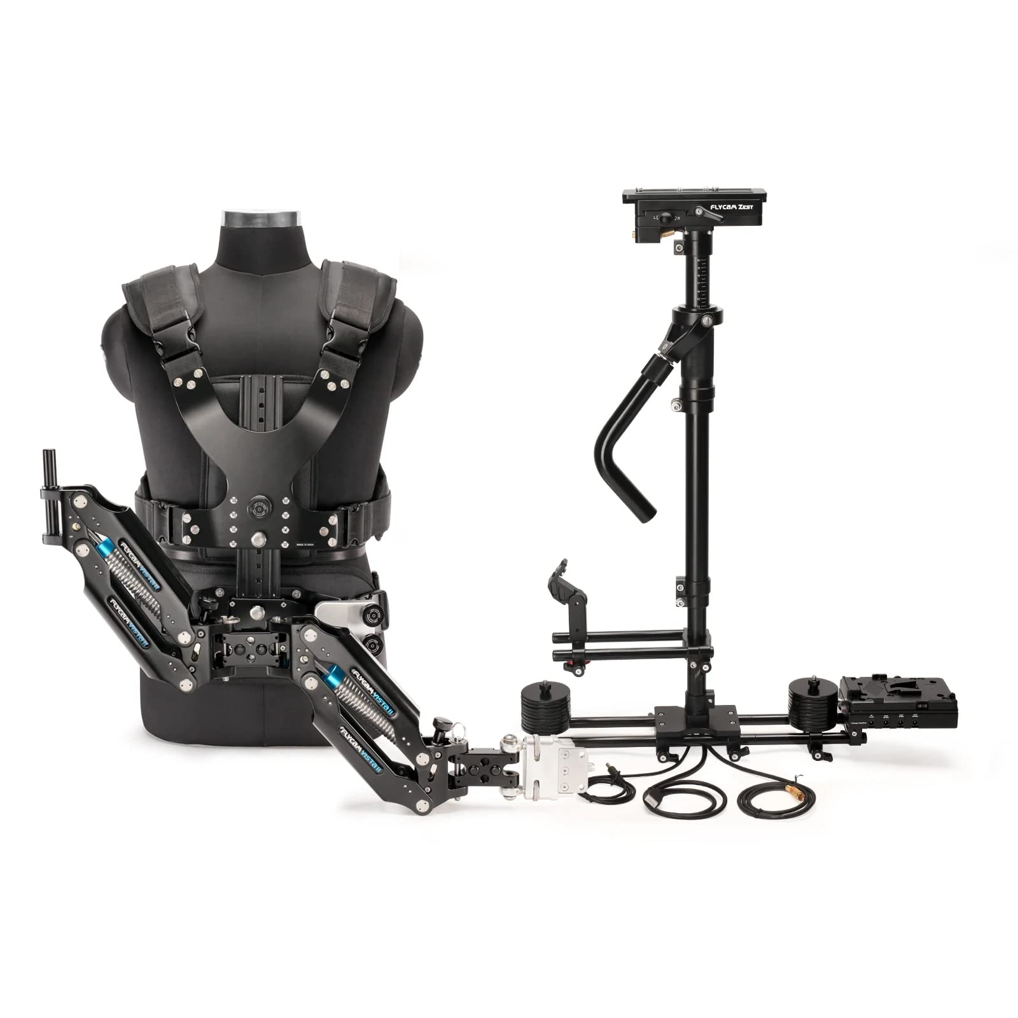
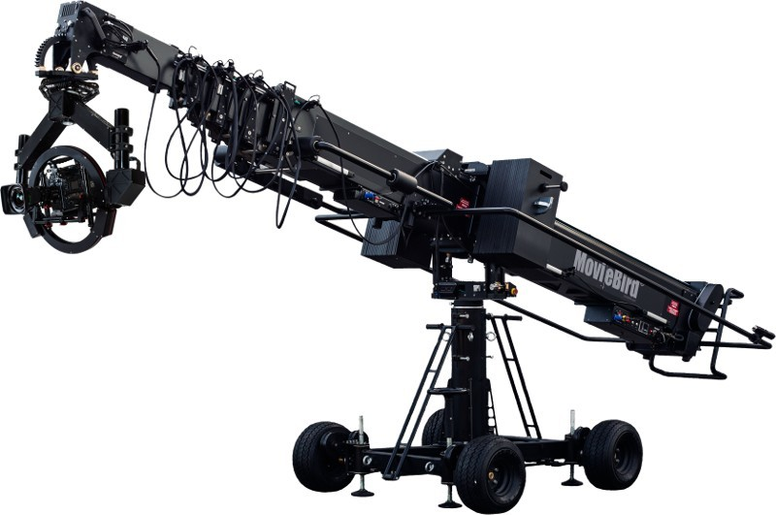
Produkcija
STANJA KAMERE
statična
dinamična - panorama(švenk), vožnja(napred, natrag, kranska, kružna, brišuća panorama…)

Slide 61
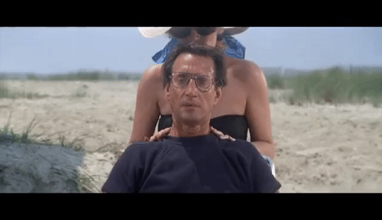

Slide 62
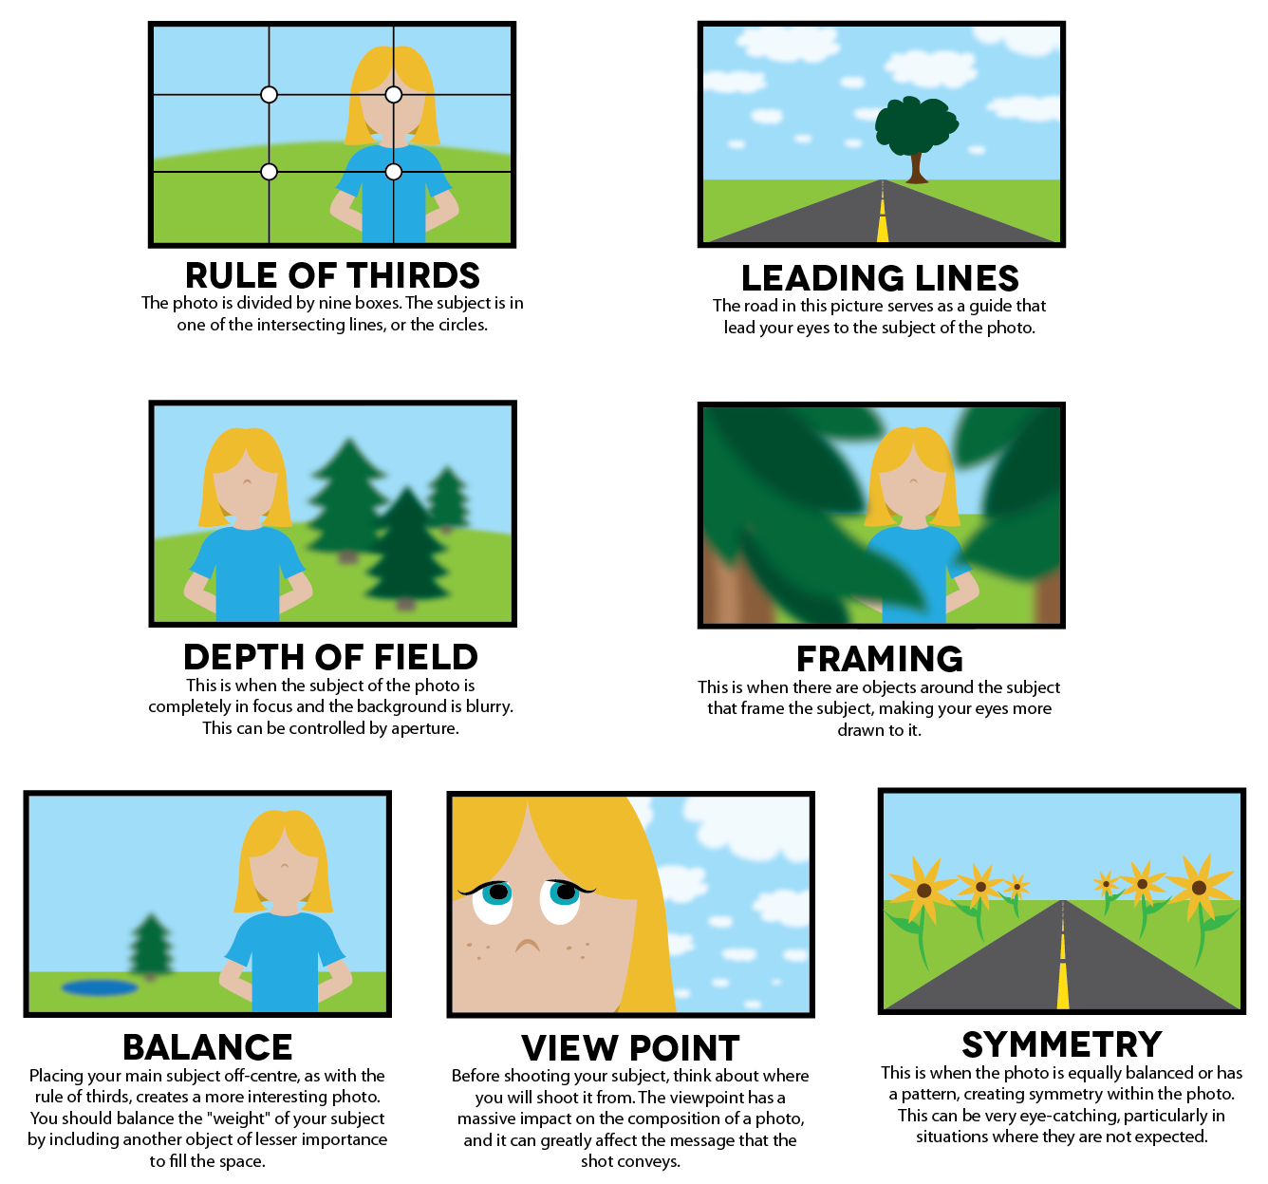
Produkcija
KOMPOZICIJA

Slide 63
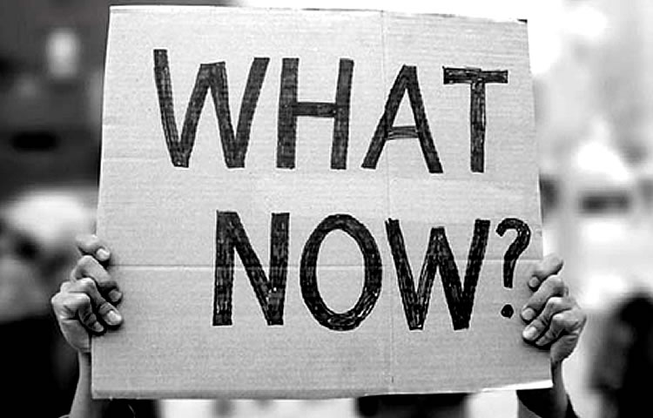

Slide 64
Sad… praktični dio
Izrada scenarija i knjige snimanja

Slide 65
Zadatak: Izrada scenarija i knjige snimanja
- trajanje videolakcije: min. 3 minute
- cilj videolekcije: popularizacija i dodatna motivacija za predmetni sadržaj, na temu:
“Jeste li znali…?”
- obavezni dijelovi:
1. multimedijski elementi: najmanje 2 (npr. ilustracija, slika, video, itd.)
2. korištenje glazbene podloge (u barem jednom dijelu videolekcije)
3. korištenje grafika (npr. naslov, logotip, tipografija, itd.)
4. minimalno 3 kadra
- opcionalno - koristiti minimalno 2 različite lokacije snimanja

Slide 66
Zadatak: Izrada scenarija
https://docs.google.com/spreadsheets/d/11XhJm5pGlSKCMbluMunn13Lel0xRpnbk/edit#gid=652887695

Slide 67
Zadatak : Izrada Knjige snimanja / Storyboarda
https://docs.google.com/spreadsheets/d/11vt4ROVEiTwn5ZFaqUE7nFIy8eOC188d/edit#gid=108957305

Slide 68
Osnove izrade multimedijskog audio-vizualnog sadržaja
2. dio

Slide 69
Sada postprodukcija i montaža…

Slide 70
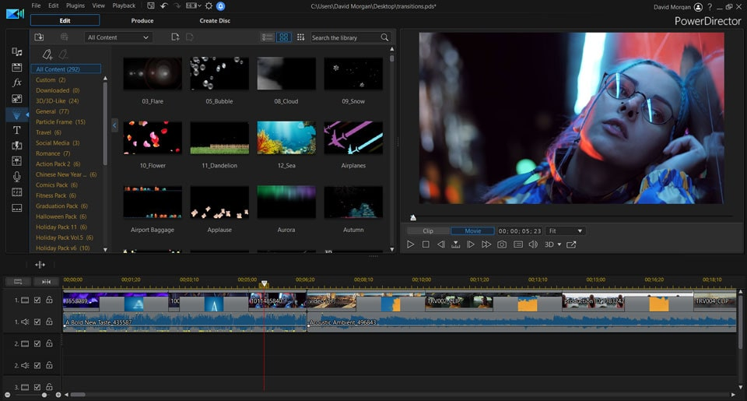
Postprodukcija
MONTAŽA - umijeće pripovijedanja
- nevidljiva umjetnost

Slide 71
Postprodukcija
KULJEŠOVLJEV EFEKT/POKUS

Slide 72
Postprodukcija
TIJEK MONTAŽE
Kreiranje projekta na računalu Učitavanje snimljenih materijala u računalo(import) Pregledavanje i rezanje (grubi šnit) video materijala Precizno rezanje (fini šnit) video materijala Dodavanje tranzicija Dodavanje efekata Dodavanje grafičkih elemenata te izrada titlova Dodavanje glazbe i uređivanje zvučnih zapisa Exportiranje gotovog video uratka

Slide 73
I za kraj… filmska projekcija uz kokice

Slide 74
Hvala na pažnji

